Slide 1
知识点25：
组合逻辑模块--编码器
115/11/07

Slide 2
编码器
编码——将特定的逻辑信号编为一组二进制代码。
能够实现编码功能的逻辑部件称为编码器。

Slide 3
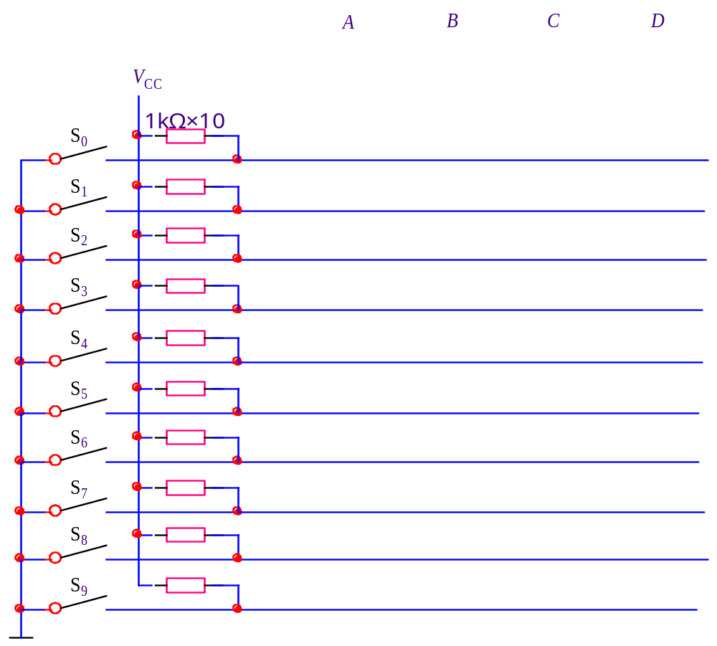
编码器
例：设计一个键控8421BCD码编码器。

Slide 4
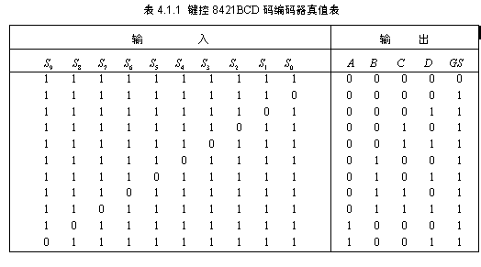
编码器
解：（1）列出真值表：

Slide 5
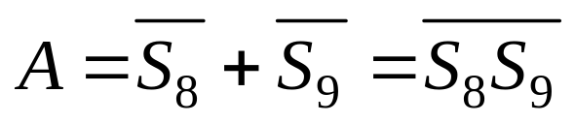
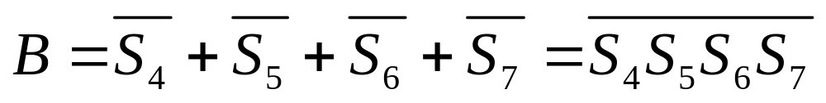
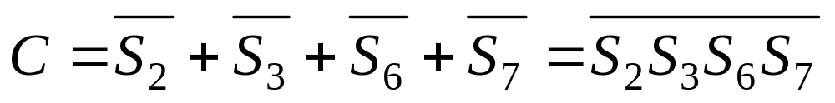
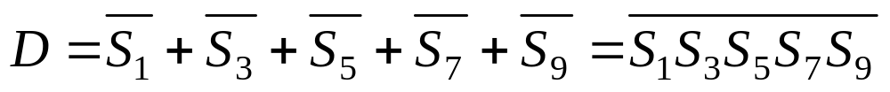
编码器
（2）由真值表写出各输出的逻辑表达式为：

Slide 6
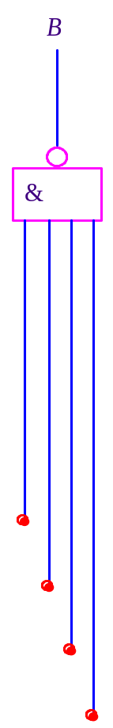
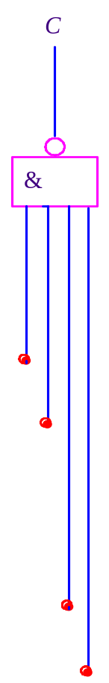
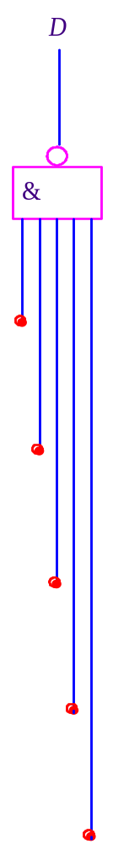
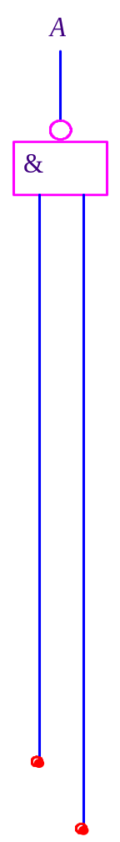
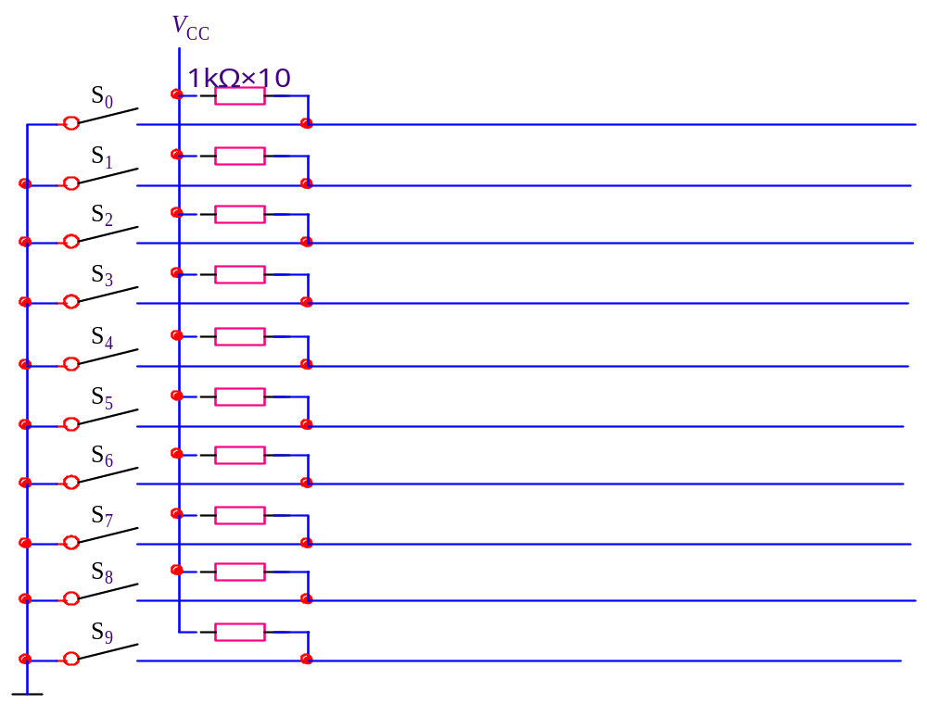
编码器

Slide 7
二进制编码器
用n位二进制代码对N=2^{n}个一般信号进行编码的电路，叫做二进制编码器。

Slide 8
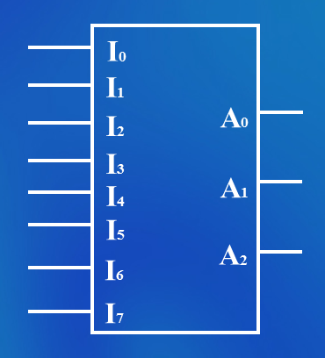
二进制编码器
(1) 二进制编码器的主要特点
任何时刻只允许输入一个有效信号，不允许同时出现两个或两个以上的有效信号，因而其输入是一组有约束(互相排斥)的变量。
(2) 3位二进制编码器
a. 编码器框图
输入是I₀~I₇ 8个高电平信号
输出是3位二进制代码A₂、A₁、A₀
又称这种编码器为8-3线编码器

Slide 9
二进制编码器
二进制编码器功能表
输 入
输 出
I₀ I₁ I₂ I₃ I₄ I₅ I₆ I₇
A₂ A₁ A₀
1 0 0 0 0 0 0 0
0 0 0
0 1 0 0 0 0 0 0
0 0 1
0 0 1 0 0 0 0 0
0 1 0
0 0 0 1 0 0 0 0
0 1 1
0 0 0 0 1 0 0 0
1 0 0
0 0 0 0 0 1 0 0
1 0 1
0 0 0 0 0 0 1 0
1 1 0
0 0 0 0 0 0 0 1
1 1 1

Slide 10
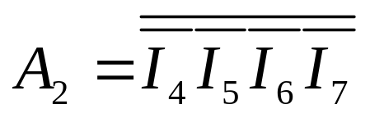
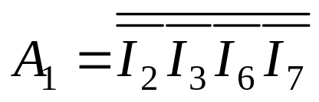
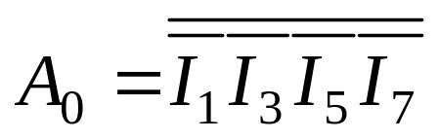
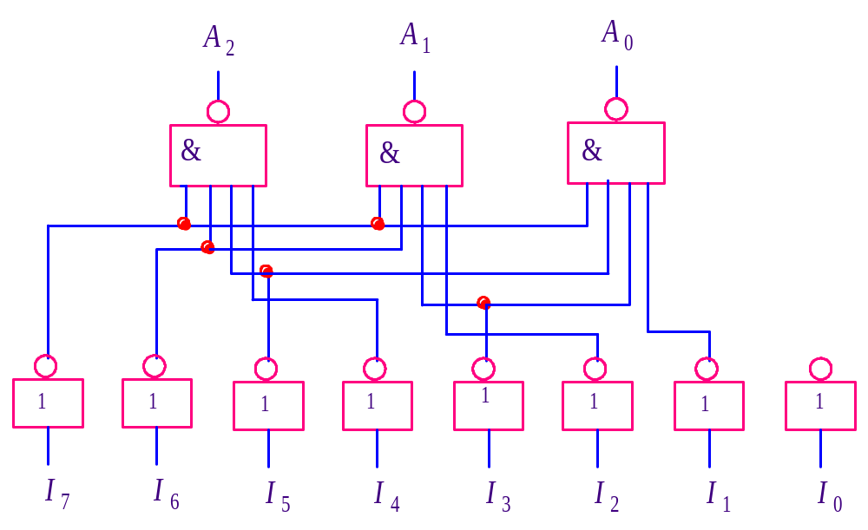
二进制编码器
用门电路实现逻辑电路：

Slide 11
优先编码器
允许同时输入两个以上信号，并按优先级输出。
优先编码器常用于优先中断系统和键盘编码。与普通编码器不同，优先编码器允许多个输入信号同时有效，但它只按其中优先级别最高的有效输入信号编码，对级别较低的输入信号不予理睬。
常用的MSI优先编码器有10-4线(如74LS147)、 8-3线(如74LS148)。

Slide 12
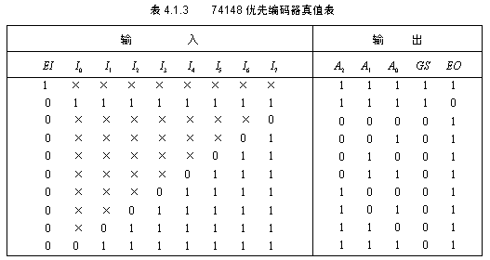
优先编码器----74148

Slide 13
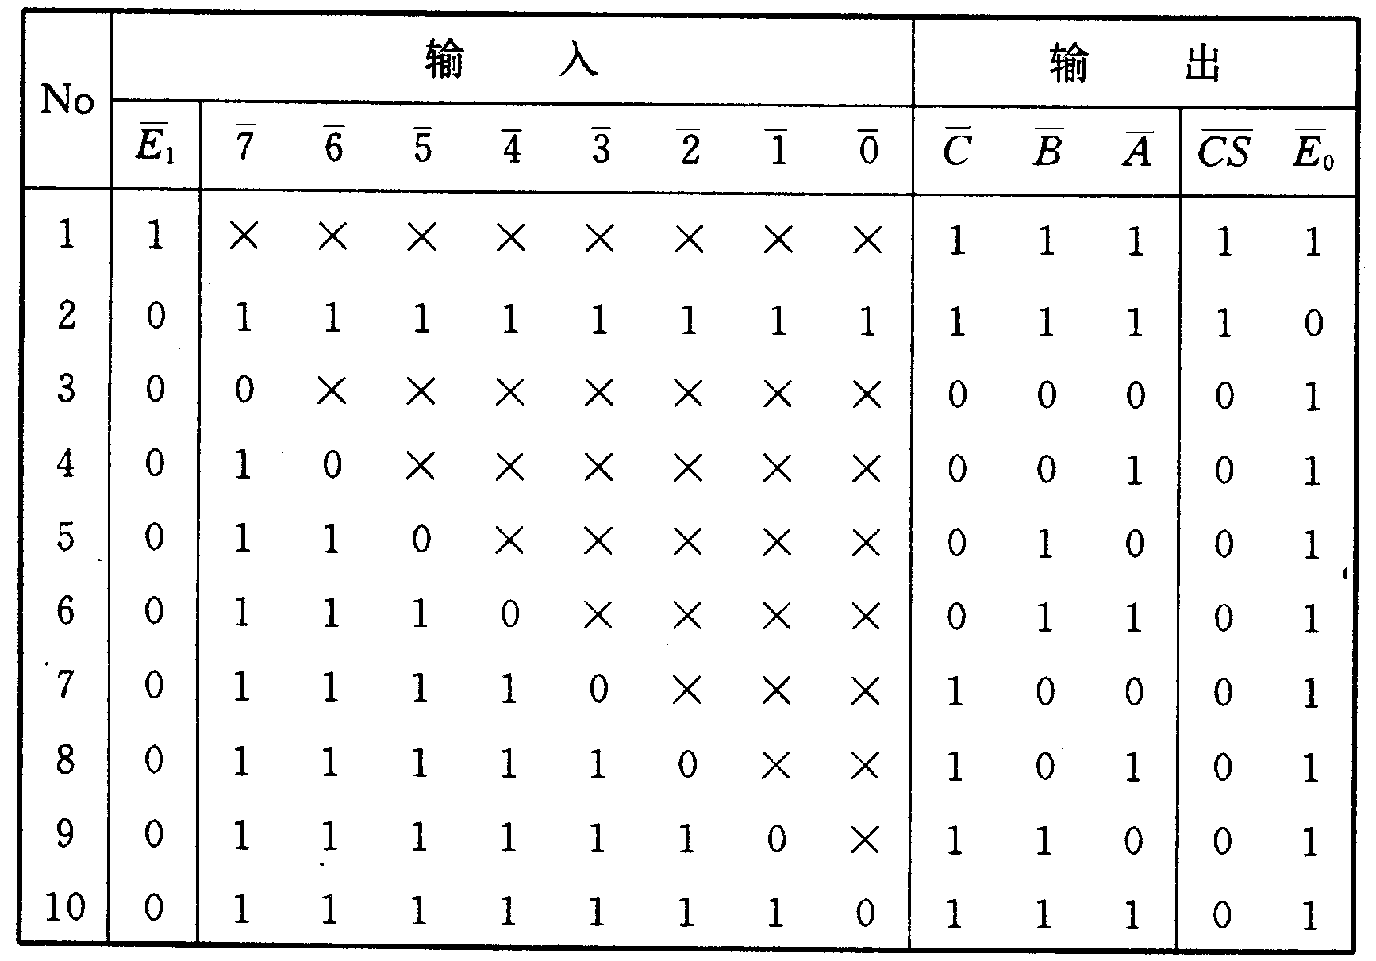
优先编码器

Slide 14
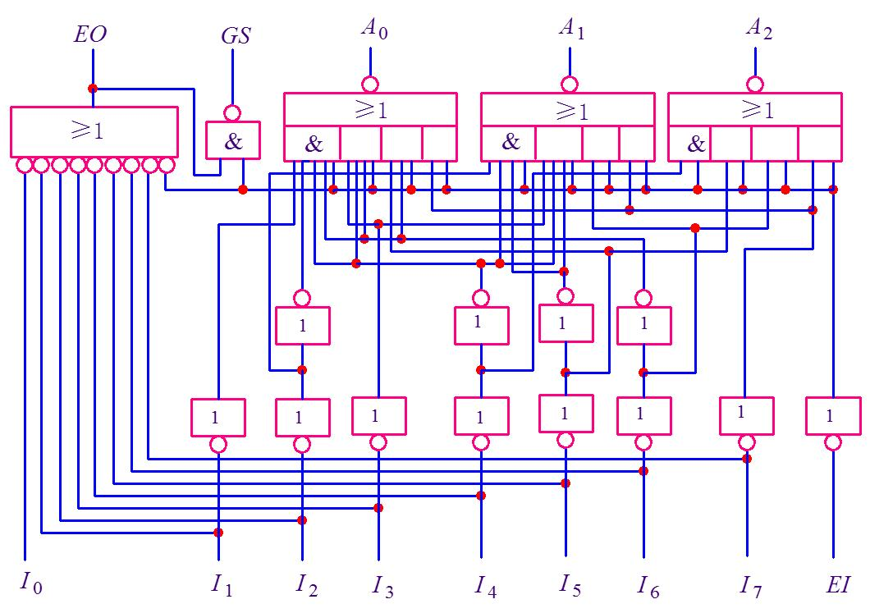
优先编码器

